Slide 1
第 05 期 Python 證券投資分析 & 股票聊天機器人入門共學營
期末專題_自選股價查詢機械人
成員：gajoo0807 t1993617 betty2877042

Slide 2
目錄
(1)專題目的 (2)功能規劃
(3)應用程式截圖
(4)系統架構規劃
(5)程式介紹

Slide 3
(1)專題目的
設置可以自行輸入自選股票的Line bot，建立自建股票代號後可查詢股票之股票名稱、今日成交價、漲跌價、漲跌幅之資訊，並且可將自選股票儲存起來，以免於不斷重複輸入。

Slide 4
(2)功能規劃
1. 透過輸入股票代號（ex:2330) 可以得到該股票之股票名稱、今日成交價、漲跌價、漲跌幅之資訊
2. 輸入建立自選／（你想建立自選清單之股票代號），即可將其股票輸入至資料庫中
3. 日後只需輸入 查詢自選股 即可得到自選股清單中股票相關資訊

Slide 5
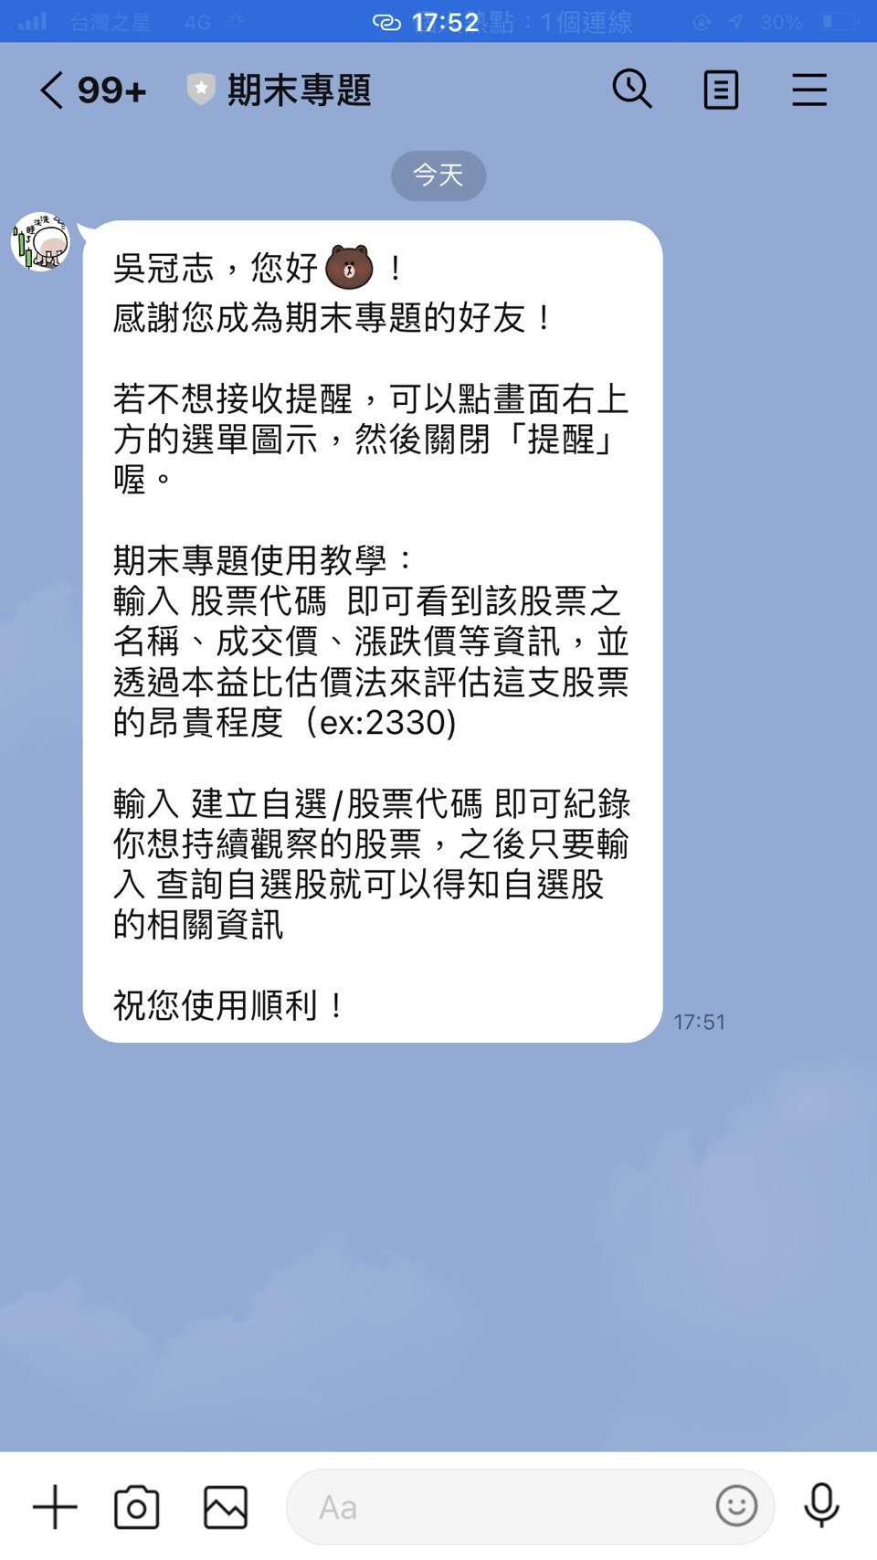
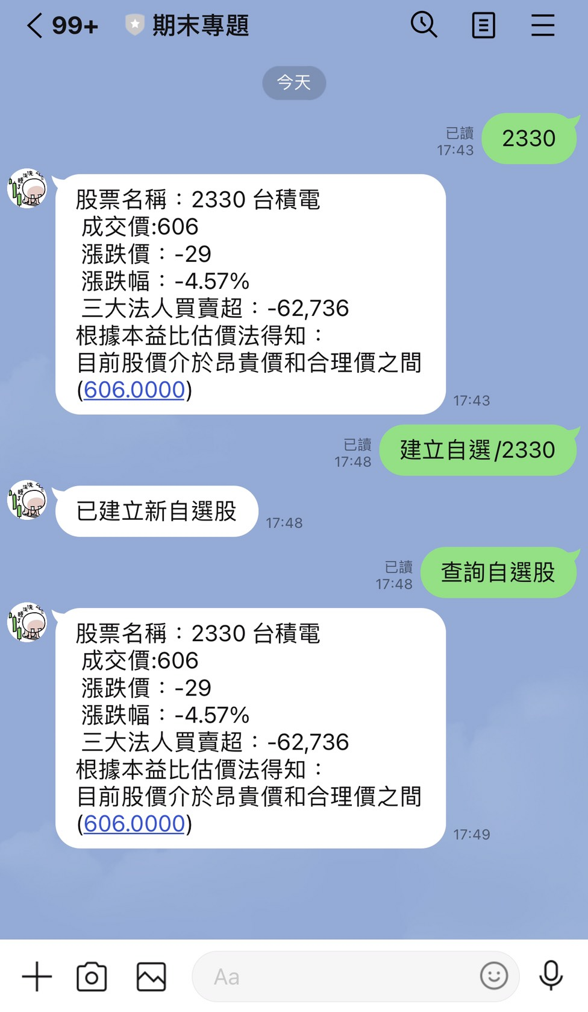
(3)應用程式截圖

Slide 6
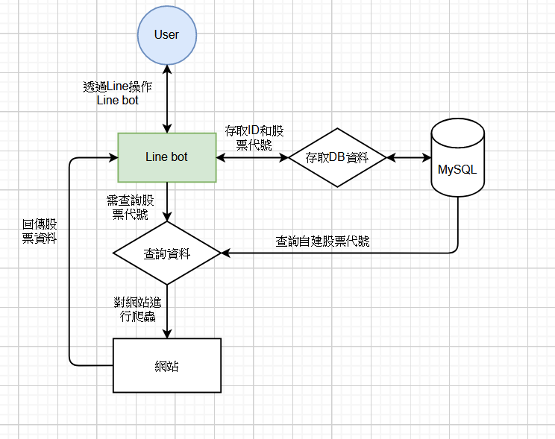
(4)系統架構規劃

Slide 7
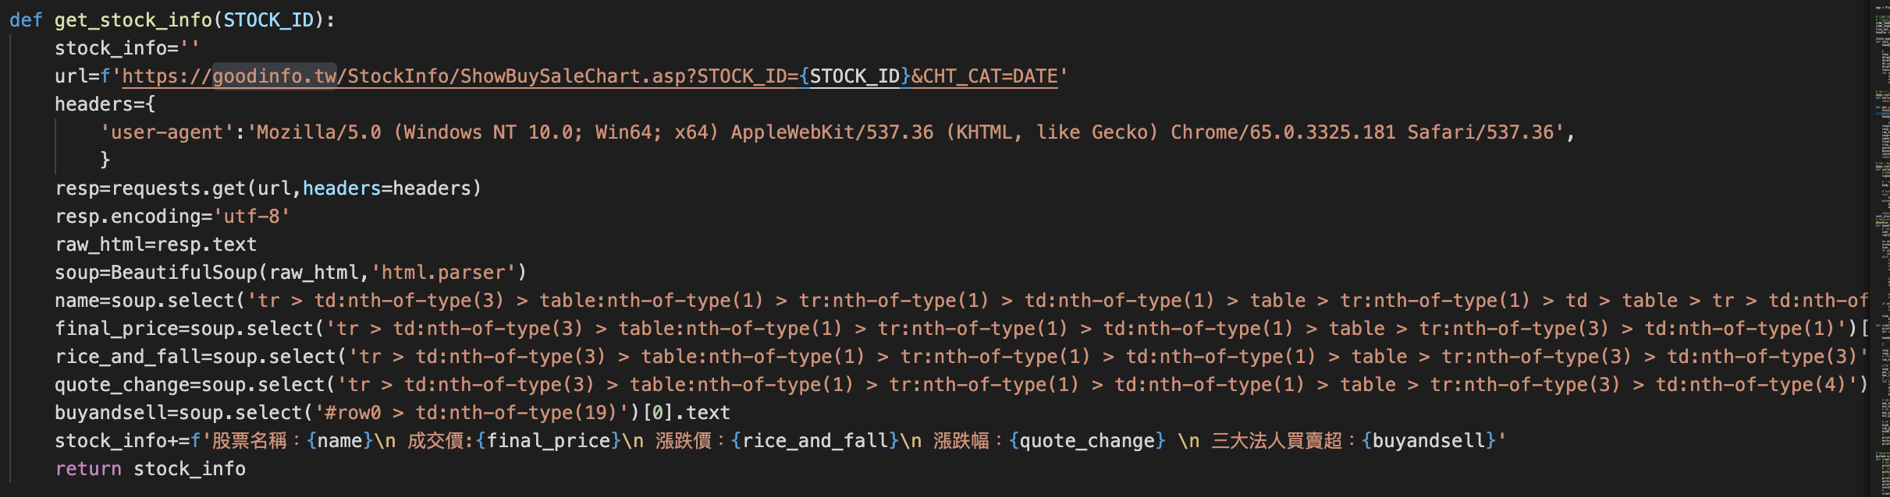
(5)程式介紹
利用爬蟲爬取goodinfo.tw網站獲得我們所需要之股票相關資訊
(4)系統架構規劃

Slide 8
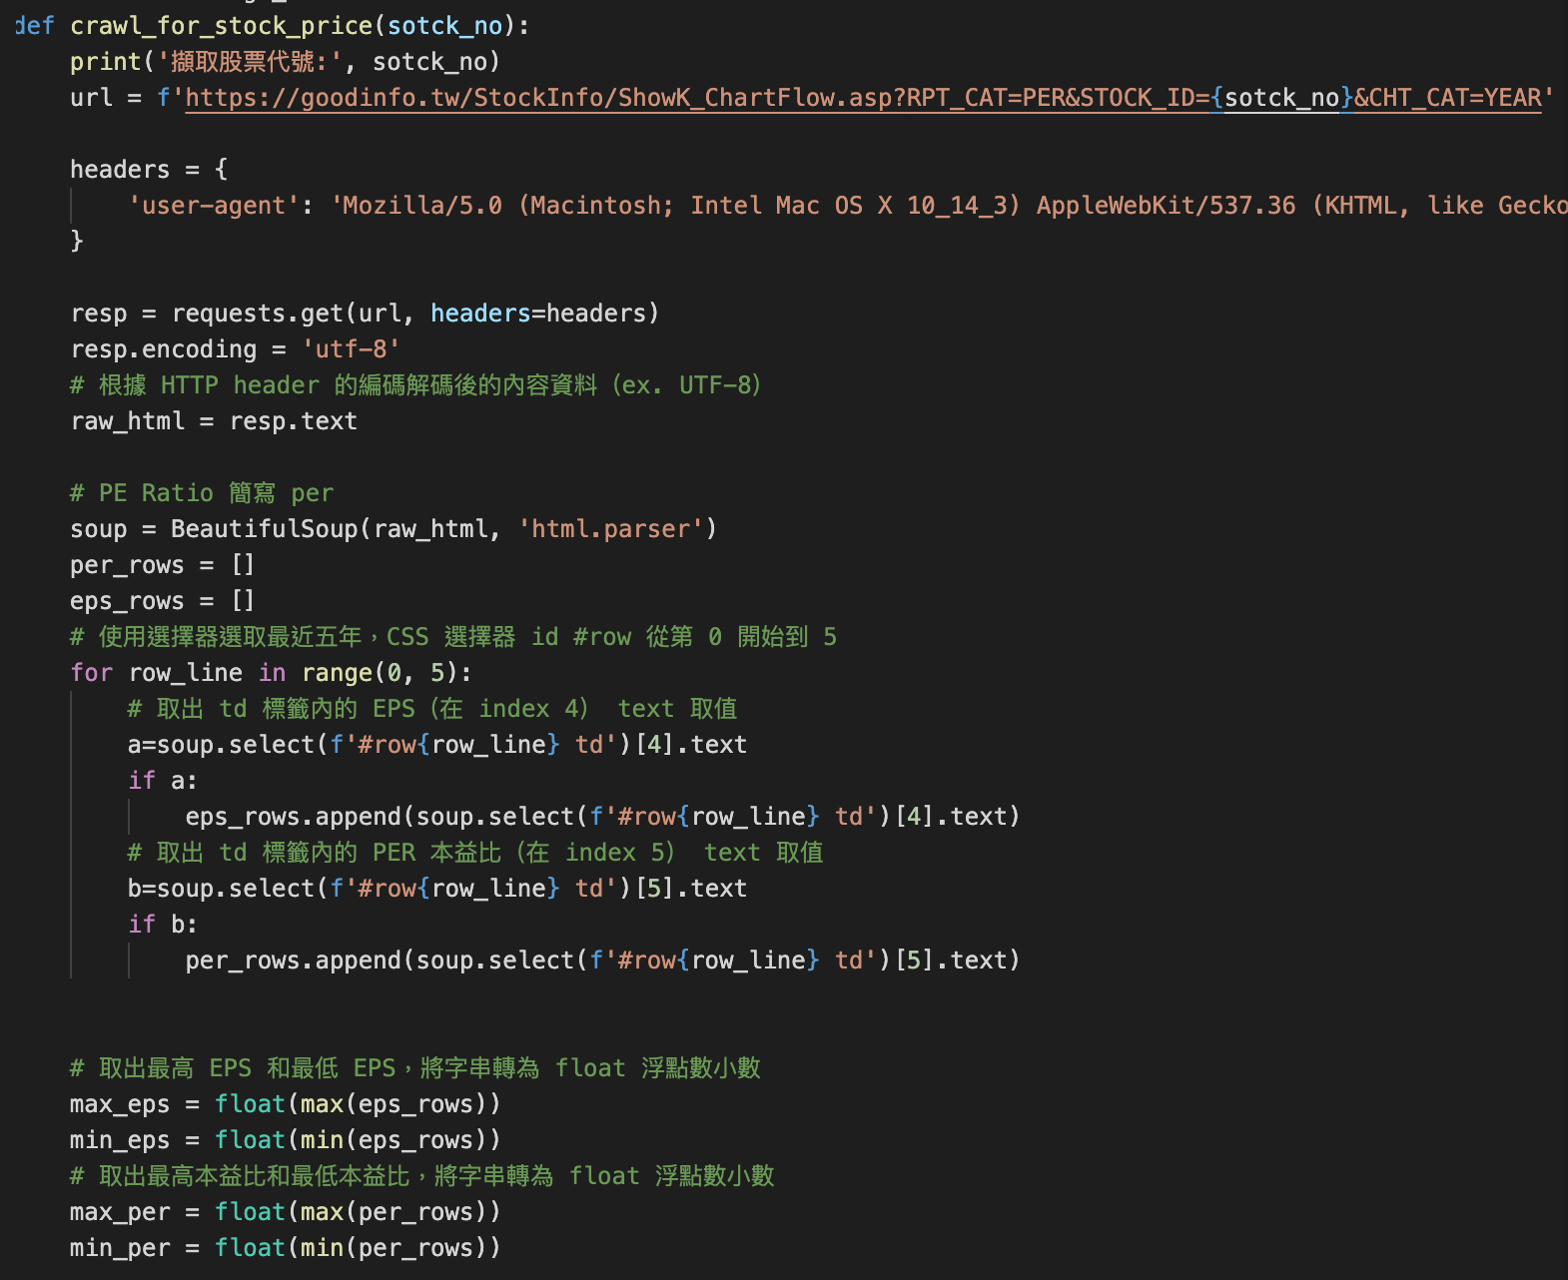
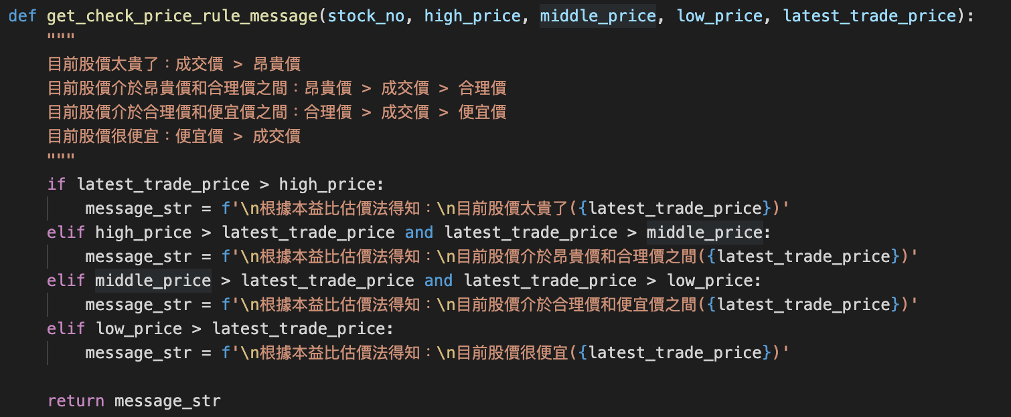
(5)程式介紹
利用爬蟲及Google Sheets API 寫入及讀取欲查詢股票之昂貴價、合理價、便宜價，並依照目前價格回傳對應訊息（參考股票投資聊天機器人專案實作）

Slide 9
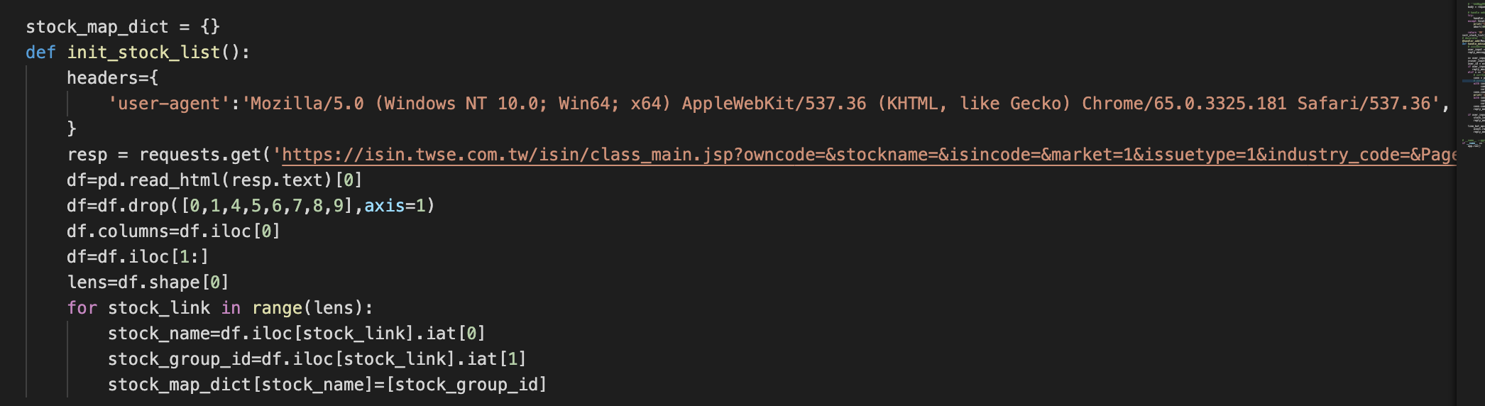
(5)程式介紹
爬取所有股票清單儲存成一個dict以利之後做查找

Slide 10
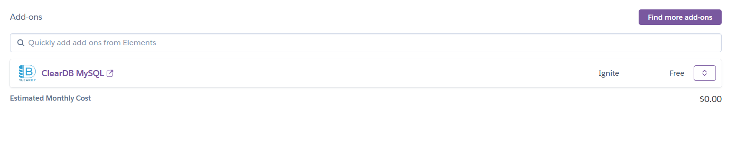
(5)程式介紹
在Heroku上建立ClearDB MySQL連線

Slide 11
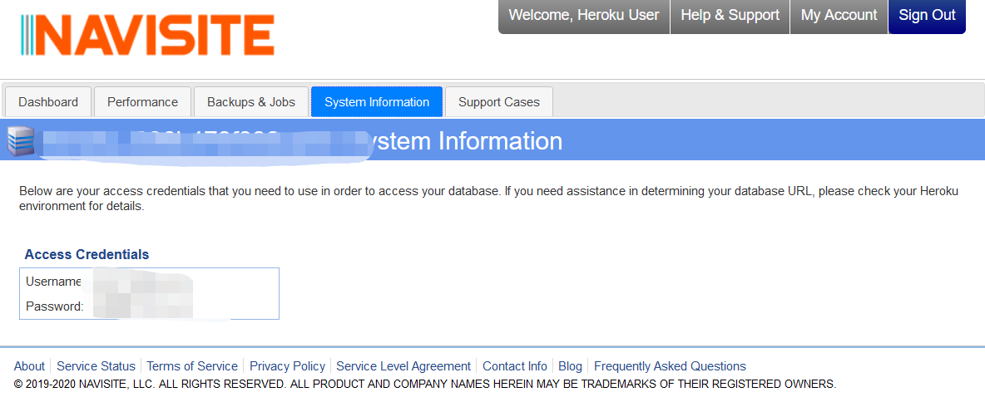
(5)程式介紹
取得連線字串

Slide 12
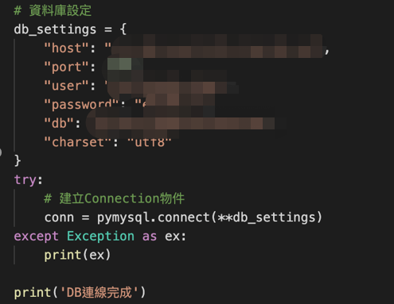
(5)程式介紹
透過Python建立資料庫連線

